Slide 1
Bentuk Plagiasi dan Sitasi dalam Teks Akademik
Dr. Miftakhul Huda, M.Pd.
Universitas Muhammadiyah Surakarta

Slide 2
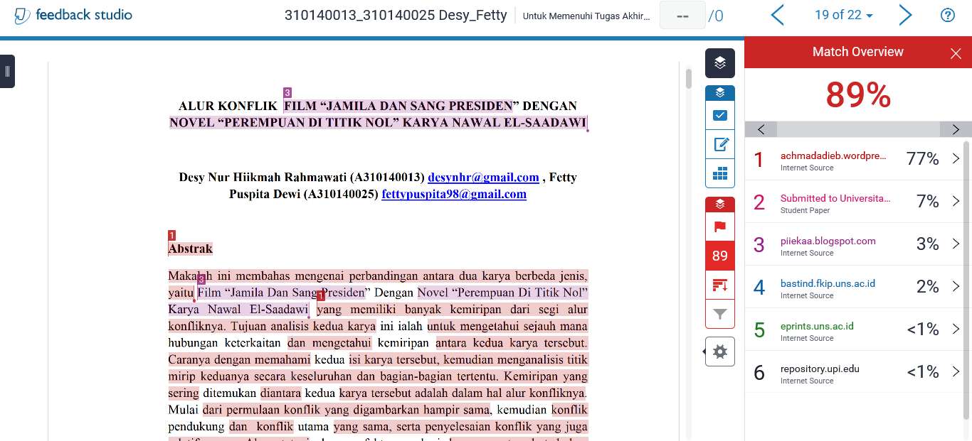

Slide 3
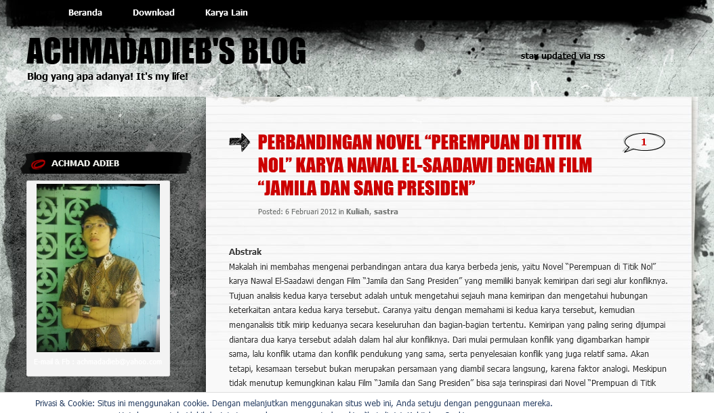

Slide 4
Mengemukakan kata-kata atau pendapat orang lain sebagai kepunyaan kita sendiri
Menuliskan kata, kutipan/ pendapat yang didapat dari orang lain/ buku tanpa menyebutkan sumber
Tindakan menjiplak ide, gagasan, atau karya orang lain untuk diakui sebagai karya sendiri tanpa menyebutkan sumbernya
Plagiarisme?

Slide 5
Peraturan Menteri Pendidikan RI Nomor 17 Tahun 2010
Plagiat adalah perbuatan sengaja atau tidak sengaja dalam memperoleh atau mencoba memperoleh kredit atau nilai untuk suatu karya ilmiah, dengan mengutip sebagian atau seluruh karya dan atau karya ilmiah pihak lain yang diakui sebagai karya ilmiahnya, tanpa menyertakan sumber secara tepat dan memada

Slide 6
Ruang Lingkup Plagiarisme
Menggunakan kata/ kalimat
Menggunakan gagasan
Menggunakan fakta (data, informasi)
Mengakui tulisan orang lain sebagai tulisannya
Melakukan parafrese
Menyerahkan karya ilmiah yang dipublikasikan orang lain, seolah-olah miliknya

Slide 7
Tipe-tipe Plagiarisme
Plagiarisme Kata
Plagiarisme Sumber
Plagiarisme Kepengarangan
Self Plagiarism
Plagiat Ide

Slide 8
Bobot Plagiarisme
Ringan
Kurang dari 30%
Sedang
30% -70%
Total
Lebih dari 70%

Slide 9
Penyajian Plagiarisme
Plagiarisme verbatin
Plagiarisme Kain perca
Plagiarisme Parafrasa
Plagiarisme Kata Kunci

Slide 10
Mengatasi Plagiarisme
Sertakan sitasi
Daftar pustaka dihimpun ketat
Parafrase
Interpretasi
Aplikasi anti plagiarisme

Slide 11
SITASI (KUTIPAN)
Jenis kutipan ada dua macam
Kutipan langsung
Salinan yang persis sama dengan sumbernya tanpa perubahan.
a) Kutipan langsung kurang dari lima baris ditulis berintegrasi ke dalam teks, spasi sama, pias (margin) juga sama, diberi tanda petik, dan di akhir diberi nomor untuk catatan kaki.
Dalam Pedoman Ejaan yang Disempurnakan disebutkan bahwa “unsur pinjaman yang pengucapan dan penulisannya disesuaikan dengan kaidah bahasa Indonesia. Dalam hal ini diusahakan agar ejaannya hanya diubah seperlunya sehingga bentuk Indonesianya masih dapat dibandingkan dengan bentuk asalnya.”1
1. Sugono, Dendy. Pedoman Umum Bahasa Indonesia yang Disempurnakan. (Jakarta: Pusat Bahasa, 2004), hlm. 23

Slide 12
b) Kutipan langsung lima baris ke atas ditulis terpisah dari teks, spasi rapat, margin kiri masuk ke dalam teks lima spasi, margin kanan masuk ke dalam teks tiga spasi, dan di akhir kutipan diberi nomor catatan kaki.
Dalam tata Bahasa Baku Bahasa Indonesia disebutkan bahwa
Ragam bahasa standar memiliki sifat kemantapan dinamis, yang berupa kaidah atau aturan yang tetap. Baku atau standar tidak dapat berubah setiap saat. Kaidah pembentukan kata yang menerbitkan perasa dan perumus dengan taat asas harus menghasilkan bentuk perajin dan perusak dan bukan pengrajin atau pengrusak.2
Ketaatan ragam baku ini dalam penulisan ilmiah perlu dilaksanakan secara konsisten sehingga menghasilkan ekspresi pemikiran yang objektif.
2 Moeliono, Anton (ed). Tata Bahasa Baku Bahasa Indonesia. (Jakarta: Balai Pustaka, 1988), hlm. 13.

Slide 13
2. Kutipan Tidak Langsung
Menyadur, mengambil ide dari suatu sumber dan menuliskannya sendiri dengan kalimat sendiri pula. Penulisan diintegrasikan ke dalam teks, tidak diapit tanda petik, spasi sama dengan teks, dan tidak mengubah isi atau ide penulis asli.
Cara menyadur tulisan ada dua, yaitu meringkas dan ikhtisar

Slide 14
Meringkas
Menyajikan suatu karangan atau bagian karangan yang panjang dalam bentuk ringkas. Meringkas bertujuan untuk mengembangkan ekspresi penulisan, menghemat kata, dan memperkuat pembuktian.
Proses meringkas karangan berdasarkan beberapa tahapan
Membaca naskah asli secara menyeluruh dan meringkas pokok-pokok pikiran.
Mereproduksi karya asli dalam bentuk ringkas dengan menyajikan pokok-pokok pikiran yang berhubungan logis.
Menyusun naskah dengan mempertahankan pokok pikiran.

Slide 15
2) Ikhtisar
menyajikan suatu karangan yang panjang dalam bentuk ringkas, bertolak dari naskah asli, tetapi tidak mempertahankan urutan, tidak menyajikan keseluruhan isi, dan langsung ke inti bahasan.
Setelah melakukan kajian dalam laporan Direktur Strategi Bisnis PT Exelco, Direktur utama beserta para pemegang saham memutuskan untuk meminjam modal di bank untuk memperbaiki sistem manajemen.4
4 Direktur Strategi Bisnis, ibid, hlm. 15

Slide 16
Tugas Akhir
Tugas akhir berupa:
Menganalisis dan memperbaiki penggunaan bahasa baku dalam teks tertulis.
Video analisis kesalahan berbahasa.

Slide 17


